Slide 1


DESAFÍO 1
CASO PROPERATI
Aguirre German
Otero Gilli Juan M.
Pena Gonzalo
Sirai Juan
Vargas Ingrid

Slide 2

¿QUÉ ES PROPERATI?
Plataforma Web y Mobile
Apoyándose en la tecnología, busca ofrecer información para mejorar la toma de decisiones de los usuarios
Brinda soluciones inmobiliarias para quienes buscan vender o acceder a una propiedad
¿CUÁL ES NUESTRO OBJETIVO DE ANÁLISIS?
A través del análisis del Dataset proporcionado por Properati, buscaremos identificar y comprender la interrelación de variables que determinan el precio en USD por m2 de una propiedad.

Slide 3

Limpieza de datos
Imputación y transformación
Análisis y visualización

Slide 4

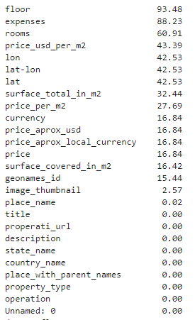
DATOS ORIGINALES
Al analizar el Dataset proporcionado originalmente, observamos que variables de interés para la valuación de un inmueble poseían considerable cantidad de valores nulos.
Rows 121.220
Columns 26
En primera instancia, nos propusimos analizar cada una de estas columnas, para obtener o estimar los valores faltantes.
Los campos description y title fueron de gran utilidad para hallar mediante expresiones regulares, los valores deseados.

Slide 5

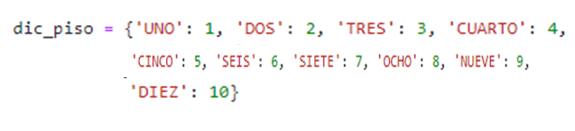
Pisos
Mediante una boolean mask asignamos piso = 0 a las propiedades tipo casa y negocio.
Creamos luego un diccionario, con los pisos definidos como keys y su correspondiente número como valor.
A través de expresiones regulares buscamos los pisos en el campo description, y mediante el diccionario previamente creado asignamos el valor numérico correspondiente a la columna pisos.
Nulos originales: 113.321
Nulos actuales: 54.016
52% corregido

Slide 6

Superficie Total m2
A través de expresiones regulares completamos la mayora cantidad de nulos en superficies cubiertas y descubiertas.
Para ello aplicamos la regex sobre la columna description.
Completamos luego con los valores no nulos de estas dos columnas, aquellos valores nulos en superficie total
Nulos originales: 39.328
Nulos actuales: 19.590
50% corregido

Slide 7

Precio aprox USD
Precio m2 USD
Mediante regex, creamos expresiones regulares para buscar campos que contengan el signo de la divisa seguido del importe.
Aplicamos la expresión regular en las columnas title y description.
Completamos con los valores encontrados, los campos nulos de Price_aprox_usd
Filtramos los valores no nulos para los campos precio aprox usd y superficie total en m2
Asignamos el cociente de dichos valores a los campos nulos de precio m2 USD
Nulos originales: 20.410
Nulos actuales: 17.971
12% corregido
Nulos originales: 52.603
Nulos actuales: 35.809
32% corregido

Slide 8
Limpieza de datos
Imputación y transformación
Análisis y visualización

Slide 9
Lista de Amenities
Amenities
Pileta/piscina
Terraza/Solarium
Cochera
Patio
Parrilla
Lavadero
Realizamos una puesta en común sobre aquellas características que de estar presentes en una propiedad podrían incrementar su valor
Buscamos cada una de ellas mediante expresiones regulares en la columna description.
Se les asignó a las mismas valores 1 para su presencia, y 0 para su carencia.
La suma de los valores encontrados conforma luego la columna de Amenities

Slide 10
Imputación de Habitaciones, Pisos y Expensas
Filtrado de errores y dataset definitivo
Considerando estas variables como aspectos importantes a conocer de una propiedad, buscamos aproximarnos a su valor para los casos que quedaron sin completar.
Para ello, supusimos que inmuebles construidos en la misma zona geográfica, podrían presentar características constructivas similares, y valores semejantes de expensas
Es por ello que como criterio de aproximación, tomamos la media por state name y place name para imputar los valores faltantes de pisos, habitaciones y expensas.
A fin de obtener un primer filtro para posibles valores erróneos.
Para ello filtramos los valores de precio por metro cuadrado USD para quedarnos con los casos con valores menores a 20.000, excluyendo para ello los barrios de Puerto Madero y Palermo Chico. Esto debido a detectamos casos con errores en el origen como precio por metro cuadrado del total del valor de la propiedad
Adicional a ello filtramos el dataset para quedarnos con aquellos valores cuyo precio en usd fuese superior a 9999 y su superficie total mayor a 14 m2. Por ultimo nos quedamos solo con registros que teinen definido el valor de precio m2 en USD , debido a que es la variable a predecir y no debe ser NULL
EJEMPLO DE ERROR EN LOS DATOS
place_name | price_usd_per_m2
Boedo | 206333
San Cristobal | 26242

Slide 11
Limpieza de datos
Imputación y transformación
Análisis y visualización

Slide 12
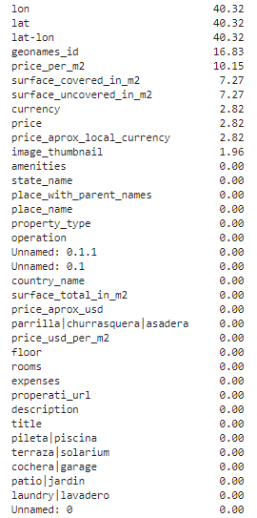
BEFORE
AFTER
Rows 84.288
Columns 36

Slide 13
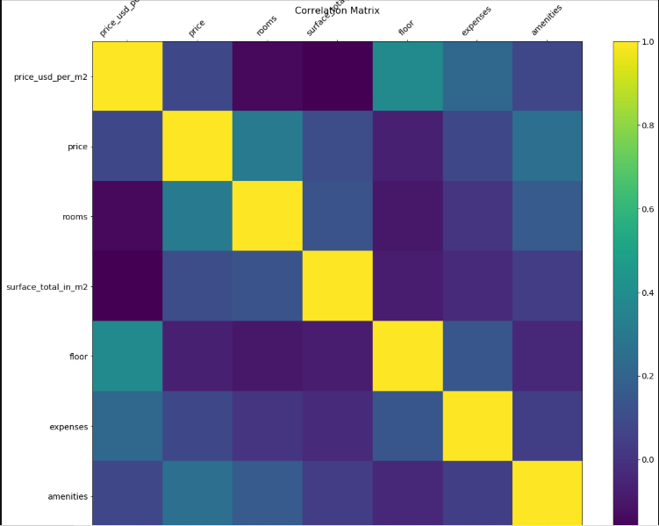

POR DONDE EMPEZAR¿?
Comenzamos con un análisis de correlación, para poder determinar el comportamiento conjunto de nuestras variables de interés.
El primer intento no fue satisfactorio,, ya que se notaban correlaciones muy bajas, solo llamadoras de atención para Floor/Price_usd_m2 y para romos/Price.
En el presenta análisis se encuentran incluídas las observaciones de nuestro dataseet considerando el Top 10 de locaciones, pero sin diferenciarlas entre sí.
Qué tan heterogéneos son los barrios?

Slide 14
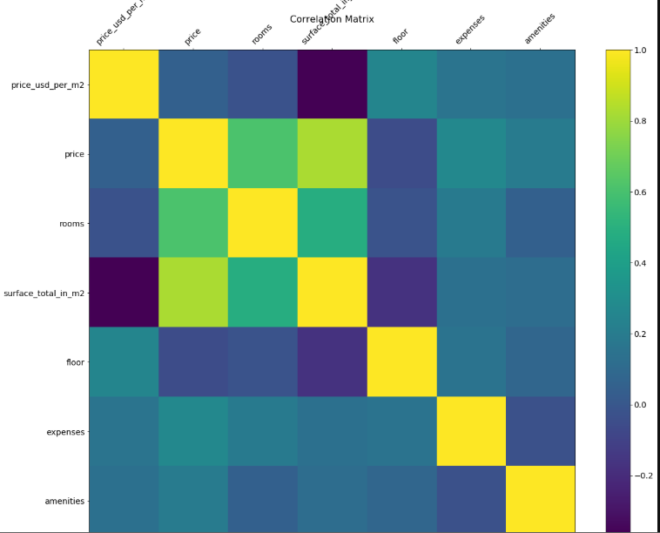

Y SI MEJOR ANALIZAMOS POR ZONA GEOGRÁFICA¿?
Partiendo de una idea preliminar de que al analizar todo el dataset podríamos mezclar zonas cuyos comportamientos sean distintos.
Decidimos aislar dicho efecto, y proceder al análisis de correlación geográfico, para lo cual definimos una boolean mask por zonas de interés.
En el presente gráfico podemos observar el comportamiento de las variables para “Caballito”
Observamos correlaciones positivas para Price/Rooms – Price/Surface_total

Slide 15
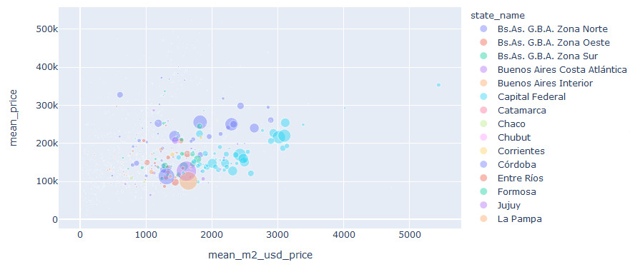
ANÁLISIS GEOGRÁFICO
(sin outliers)
Análisis de valriables
- Precio medio por m2 - Precio Medio - Q de observaciones (Tamaño) - Zona (Color)
Representación en ejes de dos dimensiones de la distribución de propiedades del dataset

Slide 16
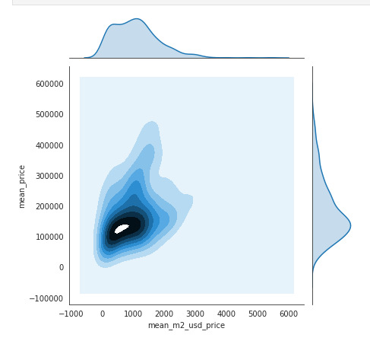
PRECIO MEDIO Y PRECIO MEDIO POR M2

Slide 17
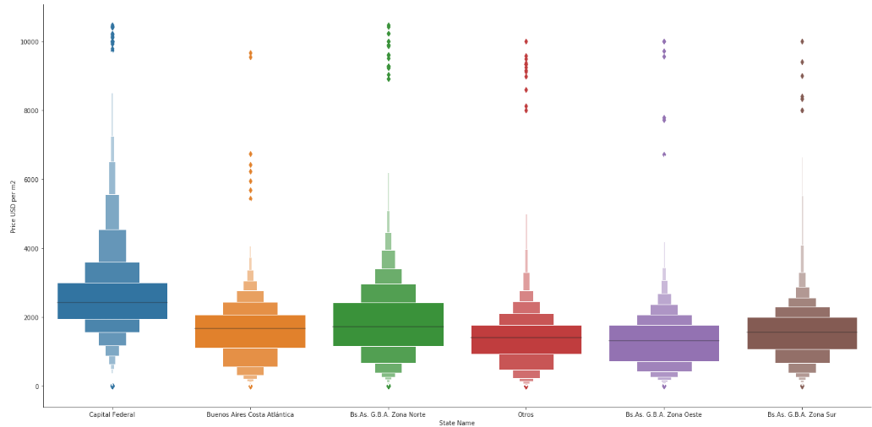

ANÁLISIS GEOGRÁFICO
Partiendo de la hipótesis que dependiendo de la zona en que se encuentre el inmueble, su valor medio esperado podría ser distinto
Analizamos la distribución de valores para las distintas ubicaciones geográficas
Para focalizar el análisis, nos quedamos como variables categóricas independientes a los 5 estados que contenían el 80 % de las propiedades.
El 20% restante fue englobado en el grupo “otros”
Capital Federal presenta la mayor media de precios, así como también la distribución más amplia
Price USD m2
Capital Federal
Costa Atlántica
GBA Norte
Otros
GBA Oeste
GBA Sur

Slide 18
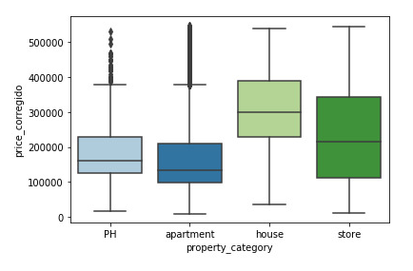
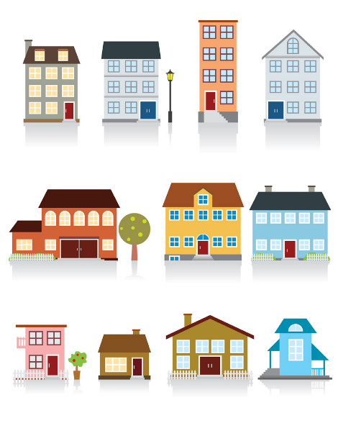
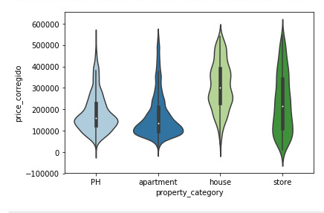
ANÁLISIS POR TIPO
No solo la zona en la que se encuentra ubicado ejerce influencia en el precio, sino que también el tipo de inmueble es un factor a considerar.
Analizando Capital Federal, vemos que las casas poseen una media superior al resto de las propiedades
El análisis de violín plot, nos da cuenta de la concentración de dichas observaciones dentro del rango (mucho más concentrado para Ph y departamentos que para casas y tiendas)

Slide 19
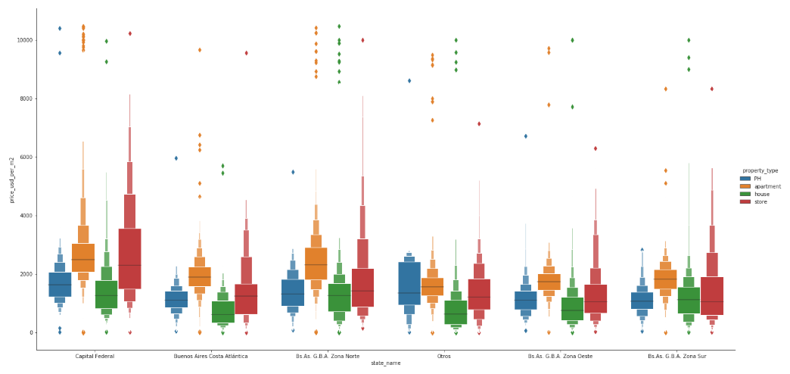
SI LLEVAMOS EL ANÁLISIS A NIVEL M2, LOS DEPARTAMENTOS POSEEN LA MAYOR MEDIA EN TODAS LAS ZONAS GEOGRÁFICAS, SI BIEN ES ESPERABLE QUE ENCONTREMOS VALORES PARA NEGOCIOS INDIVIDUALES A PRECIOS SUPERIORES
Capital Federal
Costa Atlántica
GBA Norte
Otros
GBA Oeste
GBA Sur

Slide 20
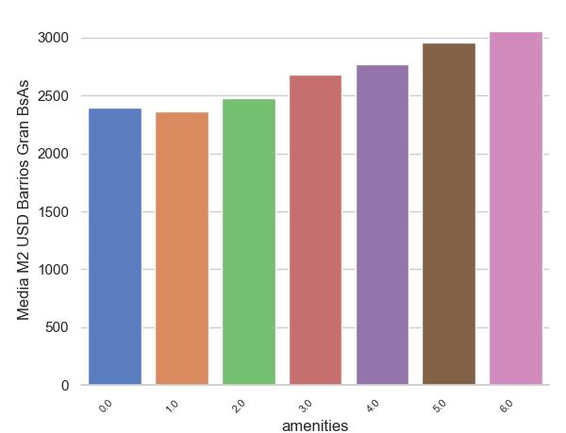

QUÉ SUCEDE CON LAS AMENITIES¿?
Tomando como muestra los barrios de Gran BsAs, observamos que a mayor cantidad de comodidades que ofrece el inmueble el precio promedio por m2 tiende a aumentar

Slide 21

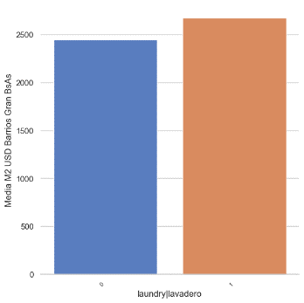
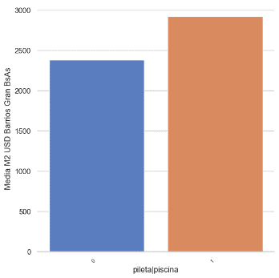
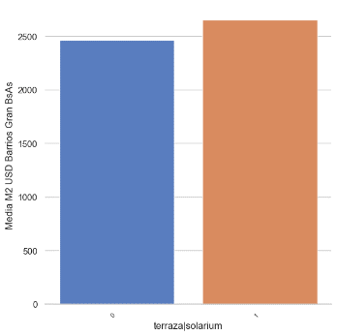
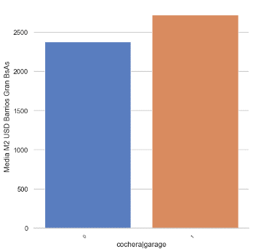
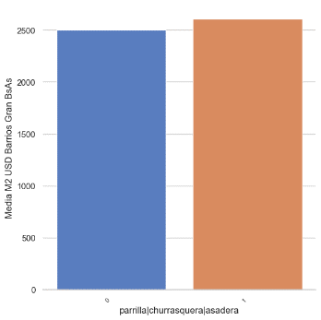
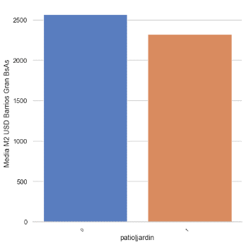
Lavadero
Pileta
Terraza
Media m2 USD Barrios GBA
Media m2 USD Barrios GBA
Media m2 USD Barrios GBA
No Posee
Posee
Cochera
Parrilla
Patio
Analizando cada Amenitie definida, vemos como su presencia en un inmueble en promedio aumenta el valor medio por m2, con excepción de “Patio”
Media m2 USD Barrios GBA
Media m2 USD Barrios GBA
Media m2 USD Barrios GBA

Slide 22

CONSIDERACIONES FINALES
Del análisis precedente, tenemos indicios para pensar que el precio por m2 en usd de una propiedad, guarda relación con la ubicación geográfica de la misma y con el tipo de inmueble
Para igual tipo de propiedad, los precios medios por m2 en capital y GBA son superiores al resto del país, así como dentro de capital federal se ubican los valores más elevados.
Al analizar la correlación de variables clave, podemos corroborar como el precio en usd se ve correlacionado positivamente con la superficie total, y las habitaciones.
No es en vano aclarar, que observamos como los resultados del análisis pueden verse afectados por el grado y tipo de limpieza que se realice sobre el dataset, así como por el subgrupo de la muestra que se decida analizar.
Dentro del mismo espacio geográfico, tipo de propiedad influye en la valuación del inmueble por m2, siendo en promedio más elevado para departamentos.
La cantidad de comodidades que ofrece un inmueble es un factor que incrementa su valor por m2.

Slide 23


